Slide 1
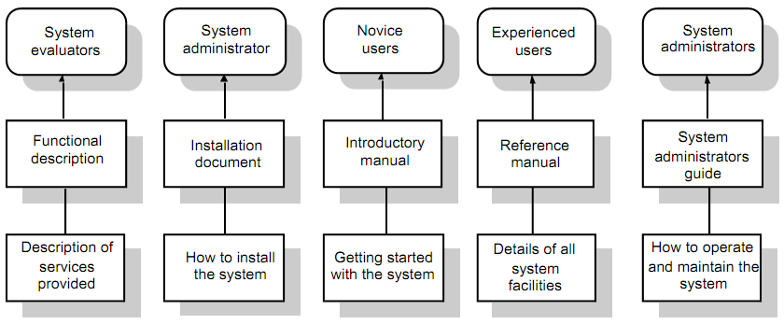
5 macam dokumen yang harus diikutsertakan dalam penyerahan suatu produk software/sistem :

Slide 2
Functional description of software/system
Secara singkat menggambarkan kebutuhan sistem untuk menjalankan program
Servis-servis yang dimiliki (fitur2) aplikasi
Gambaran umum dr aplikasi (abstraksi)
User dapat menentukan apakah aplikasi benar-benar dibutuhkan hanya dengan membaca functional description dan introductory manual.

Slide 3
Installation document
Diperuntukan bagi system administrator.
Menyediakan informasi mendetail bagaimana cara menginstall system di lingkungan system yang spesifik.
Mencantumkan gambaran file-file apa yang membentuk suatu sistem/aplikasi
Persyaratan minimum dari hardware yang dibutuhkan.
File-file(aplikasi) yang harus ada sebelum sistem diinstall
Cara memulai system/aplikasi
Cara mengkonfigurasi aplikasi agar berjalan dengan system yang telah ada

Slide 4
Introductory Manual / User Manual (1)
Pengantar
Tujuan dari produk
Lingkungan operasi, fungsi secara umum
Fitur khusus, keterbatasan, keterangan, dan notasi dokumen
Instalasi
Persyaratan minimal sistem yang dibutuhkan
Menyalin dan melakukan back-up
Proses instalasi
Konfigurasi/kustomisasi produk
Tutorial
Penjelasan langkah demi langkah dengan contoh
Penjelasan tiap contoh
Pengembangan dari contoh dasar
Penggunaan on-line help

Slide 5
Introductory Manual / User Manual (2)
Instruksi Detail
Keluaran dari produk
Masukan untuk produk
Pengoperasian produk
Penanganan error
Fungsi khusus
Detail Teknis
Prinsip dari operasi
Fitur lanjutan
Algoritma utama yang digunakan
Struktur data utama
Modifikasi produk
Cara memperoleh dukungan teknisdan informasi lanjutan

Slide 6
System reference manual
Menjelaskan semua kegunaan dan fungsi yang dimiliki system/aplikasi
Mencantumkan semua pesan kesalahan yang dimiliki sistem dan cara mengatasinya secara lengkap dan detail
Penggunaan bahasa resmi dan teknik bisa digunakan
Mencantumkan secara lengkap fitur dan cara operasional dari system/aplikasi

Slide 7
System administrator guide
Installation + system reference manual

Slide 8
SYSTEM DOCUMENTATION

Slide 9
System Documentation
System Documentation mencakup semua gambaran sistem itu sendiri mulai dari spesifikasi kebutuhan hingga hasil pengetesan yang dapat diterima (final acceptance test plan)

Slide 10
Cakupan system documentation
Dokumen yang mencatat kebutuhan pelanggan dan alasan-alasannya.
Dokumen yang menggambarkan arsitektur dari sistem
Untuk setiap program yang ada pada sistem, gambaran arsitektur dari program tersebut.
Untuk setiap komponen sistem, gambaran dari fungsionalitas / kegunaan dan interface-interfacenya.
Listing kode program.
Dokumen validasi.
Panduan sistem maintenance, yang menjelaskan permasalahan-permasalahan yang telah diketahui dapat terjadi pada sistem.

Slide 11
Dokumentasi Maintenance
Menjelaskan tata cara perawatan dan pengelolaan sistem yang baik
Maintenance manual
Troubleshooting manual
Tingkat kerusakan yang ditulis biasanya hanyalah sampai pada level yang ringan dan tak perlu penanganan khusus.

Slide 12
Dokumentasi Source Code (1)
Penamaan variabel, constant dan procedures. Function yang jelas dan konsisten.
Memberi keterangan pada header setiap procedure, yang berisi :
Fungsi dari procedure
Variabel lokal masukan dan keluaran
Variabel global yang digunakan dan yang dipengaruhi
Pada header program berisi :
Nama penulis program
Editor
Compiler dan library yang digunakan
Versi dan upgrade history
Tanggal pembuatan software
Deskripsi singkat tentang software

Slide 13
Dokumentasi Source Code (2)
Pada setiap modul, diberikan informasi :
Nama modul
Fungsi
Parameter interface dan modus
Pre-assertion
Post-assertion
Dampak global dan sampingan
Exception
Prasyarat perangkat keras dan sistem operasi
Catatan pembuatan dan modifikasi
Algoritma
Struktur data utama
Called by:
calls

Slide 14
Dokumentasi Testing
Identifier
Spesifikasi kebutuhan
Metodologi verifikasi code
Metodologi verifikasi desain
Rencana pengujian
Fitur dan sisi yang diujikan
Personal yang bertanggung jawab serta jadwal
Perangkat bantu dan program bantu yang digunakan
Data pengujian dan instruksi pengujian
Hasil pengujian yang diharapkan
Hasil pengujian sesungguhnya serta analisisnya.

